Slide 1
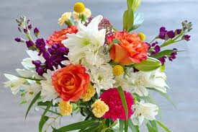
আজকের ক্লাসে সবাইকে স্বাগতম

Slide 2
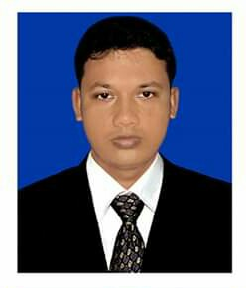
শিক্ষক পরিচিতি
স্বপন রায়
সহকারী শিক্ষক
জে কে এস মাধ্যমিক বালিকা বিদ্যালয়,
রূপসা , খুলনা ।
ইমেইল-swapon363721@gmail.com

Slide 3
পাঠ পরিচিতি
শ্রেণিঃ সপ্তম
বিষয়ঃ হিন্দুধর্ম ও নৈতিক শিক্ষা
অধ্যায়ঃ পঞ্চম
পাঠঃ ৮,৯ ও ১০

Slide 4
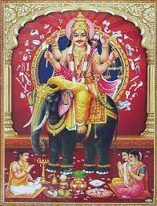
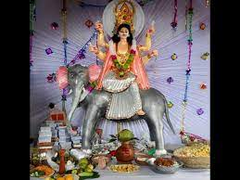
এসো আমরা দুইটি ছবি দেখি
তোমরা কী বলতে পারবে ছবি দুইটি কোন দেবতার ?
বিশ্বকর্মা দেব

Slide 5
তাহলে আজ আমাদের পাঠের বিষয়
বিশ্বকর্মা দেবের পরিচয় ও পূজাপদ্ধতি

Slide 6
শিক্ষনফল
এই পাঠশেষে শিক্ষার্থীরা--------------------------------
বিশ্বকর্মা দেবের পরিচয় বর্ণনা করতে পারবে
বিশ্বকর্মা দেবের পুষ্পাঞ্জলি ও প্রণামমন্ত্র বলতে, লিখতে এবং সরলার্থ ব্যাখ্যা করতে পারবে
বিশ্বকর্মা দেবের পূজা পদ্ধতি বর্ণনা করতে পারবে
বিশ্বকর্মা দেবের পূজার শিক্ষা ও প্রভাব বর্ণনা করতে পারবে

Slide 7
বিশ্বকর্মা দেবের পরিচিতিঃ
হিন্দুধর্ম অনুসারে বিশ্বকর্মা শিল্পী ও ভাস্কর্য এবং যন্ত্র ও যন্ত্রকৌশলের দেবতা। এ মহাবিশ্বের প্রধান স্থপতি। শিল্পনৈপূণ্য, স্থাপত্যশিল্প এবং কারুকার্য সৃষ্টিতে অনন্য গুণশালী দেবতা তিনি। পূরাণ অনুসারে তিনি দেবশিল্পী। তিনি স্থাপত্য বেদ নামে একটি উপবেদের রচয়িতা। বিশ্বকর্মা দেবের চতুর্ভুজ রূপ অত্যান্ত শৌর্যশালী । তাঁর বাম দিকের এক হাতে ধনুক আর অন্য হাতে তুলাদন্ড এবং ডান দিকের এক হাতে হাতুড়ি অন্য হাতে ব্রহ্ম কুঠার। তাঁর বাহন হস্তী। তাঁর কৃপায় মানুষ শিল্পকলা ও যন্ত্রবিদ্যায় পারদর্শিতা লাভ করে। তিনি অলংকার শিল্পের স্রষ্টা এবং দেবতাদের বিমান ও অস্ত্রনির্মাতা। তিনি ব্রহ্মার নির্দেশে কিষ্কিন্ধ্যা নগরী, যম ও বরুণদেবের প্রাসাদ, পুষ্পরথ, ইন্দ্রের বজ্র, শিবের ত্রিশূল, ভগবান বিষ্ণুর সুদর্শনচক্র, কুবেরের অস্ত্র ইত্যাদি নির্মাণ করেছেন। ভগবান শ্রীকৃষ্ণের আদেশে তিনি দ্বারকাপুরীও নির্মাণ করেন।

Slide 8
বিশ্বকর্মা দেবের পূজাপদ্ধতিঃ
সর্বপ্রকার কারুকার্য বিশ্বকর্মা দেবের সৃষ্টি। বিশ্বকর্মা মানুষকে শৈল্পিক জ্ঞান ও মেধা দান করেন। বিশ্বকর্মা পূজার মূল উদ্দেশ্য তাঁর কৃপা এবং কর্মে শিল্পনৈপুণ্য লাভ করা। কারুশিল্প ও শিল্পশ্রমিকেরা ভাদ্র মাসের সংক্রান্তি তিথিতে বিশ্বকর্মা পূজা করে থাকেন। পূজার রীতিনীতি অন্যান্য পূজার অনুরূপ হলেও পূজার সময় পারিবারিক সদস্যগণ যেসকল পেশায় নিয়োযিত সেসব পেশায় ব্যবহৃত উপকরণসমূহ বিশ্বকর্মা প্রতিমার কাছে রাখা হয়। বিশ্বকর্মা পূজা পঞ্চোপচারে , দশোপচারে বা ষোড়শোপচারে করা যেতে পারে।

Slide 9
একক কাজ
সময়ঃ ৫ মিনিট
বিশ্বকর্মা দেবের পরিচয় দাও।

Slide 10
বিশ্বকর্মা দেবের প্রণামমন্ত্র
ওঁ দেবশিল্পিন মহাভাগ দেবানাং কার্যাসাধক।
বিশ্বকর্মন্নমস্তুভ্যং সর্বাভীষ্ট ফলপ্রদঃ।।
সরলার্থঃ
হে দেবশিল্পী বিশ্বকর্মা, আপনি মহান, দেবগণের কার্যসম্পাদক, সর্ব অভীষ্ট পুরণকারী। তোমাকে প্রণাম ।

Slide 11
বিশ্বকর্মা দেবের পূজার শিক্ষা ও প্রভাবঃ
বিশ্বকর্মার কৃপায় শিল্প ও বিজ্ঞানে পারদর্শিতা লাভ করা যায়। তাঁর আশীর্বাদে কারুশিল্পকর্মে দক্ষতা অর্জন করা যায়।
পূজারিগণ স্ব স্ব কাজে মনোযোগী হয় এবং কার্যসম্পাদনে শৈল্পিক মনোভাব গড়ে ওঠে ।
বিশ্বকর্মার কৃপায় পূজারিগণ শিল্পকলা যান্ত্রিক বিদ্যায় পারদর্শিতা লাভ করতে পারে।
বিশ্বকর্মা পূজার মধ্য দিয়ে লোকশিল্পের বিকাশ ঘটে ।

Slide 12
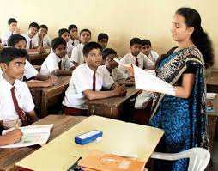
আদর্শ পাঠ

Slide 13
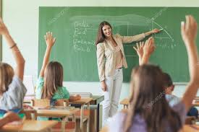
সরব পাঠ

Slide 14
মূল্যায়ন
বিশ্বকর্মা কীসের দেবতা ?
উত্তরঃ বিশ্বকর্মা শিল্পী ও ভাস্কর্য এবং যন্ত্র ও যন্ত্রকৌশলের দেবতা।
বিশ্বকর্মার বাহন কী ?
উত্তরঃ হস্তী
ভগবান শ্রীকৃষ্ণের আদেশে বিশ্বকর্মা কী নির্মাণ করেন ?
উত্তরঃ দ্বারকাপুরী

Slide 15
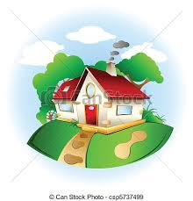
বাড়ির কাজ
বিশ্বকর্মা দেবের পূজা করার কয়েকটি কারণ লিখবে।

Slide 16
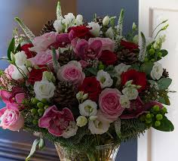
সবাইকে ধন্যবাদ

